Slide 1
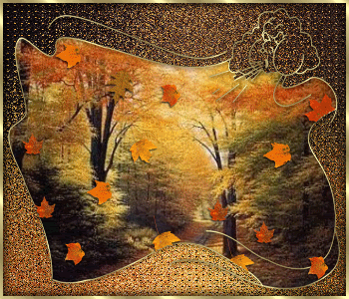


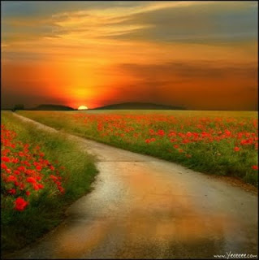
Poema
de
Otoño
Ppsx creado por Helen
Automatico

Slide 2


Ppsx Helen
Otoño, una estación triste y gris...
así nos lo han hecho ver,
pero mis ojos amig@s lo ven como debe ser.

Slide 3
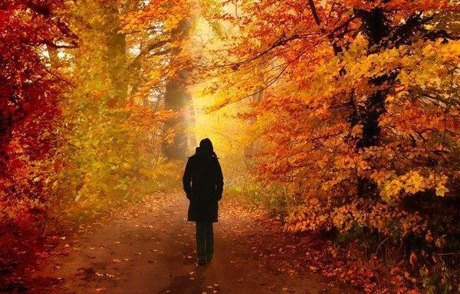
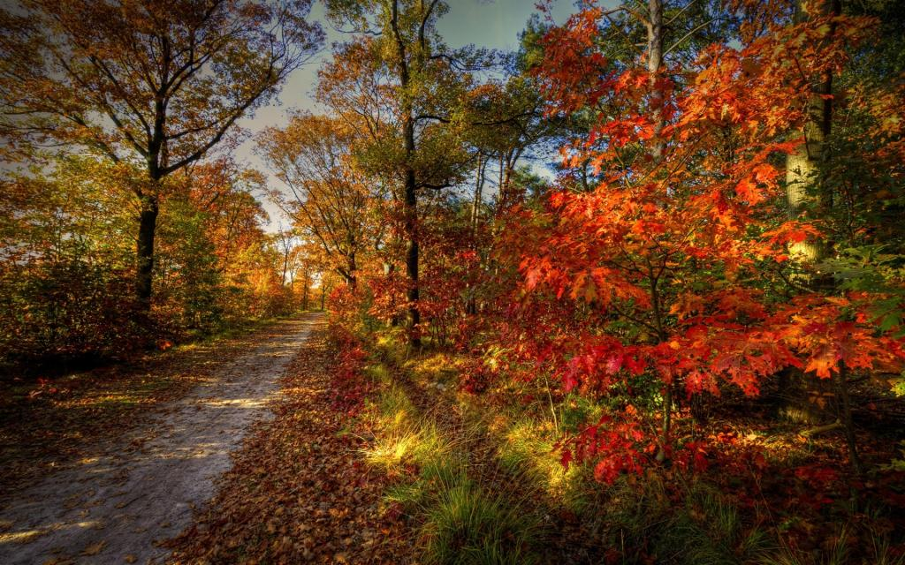

Slide 4

Otoño, la estación dorada con lluvias y vientos,
los árboles visten de gala sus copas
de dorado claro, de dorado intenso,
Ppsx Helen

Slide 5
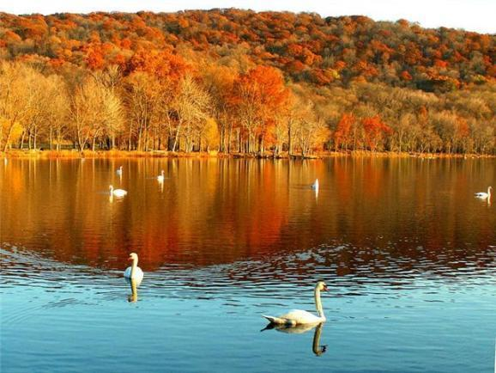
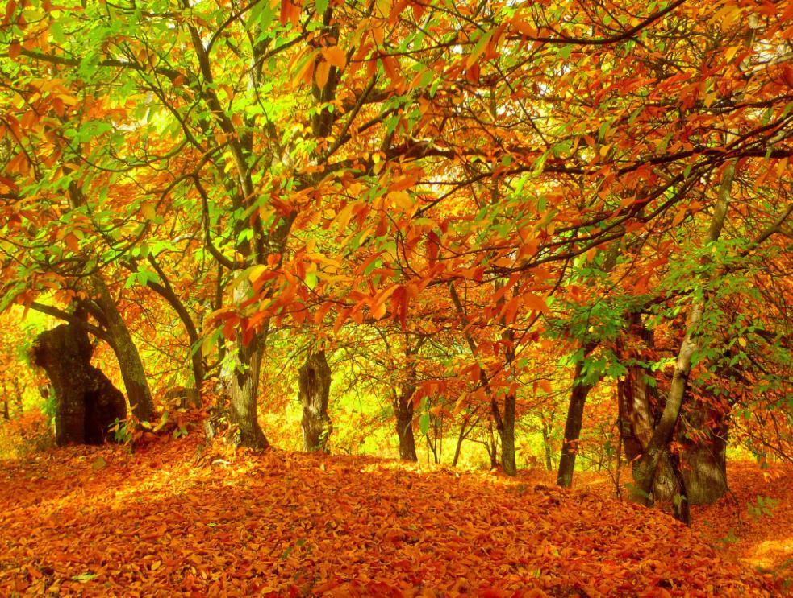

Slide 6

Las hojas contentas bailan una danza
que la trae la lluvia al compás del viento.
Ppsx Helen

Slide 7
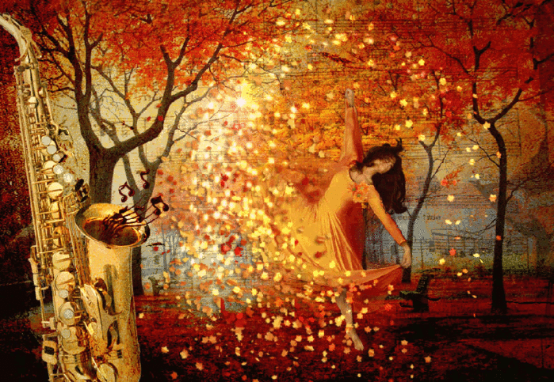

Slide 8
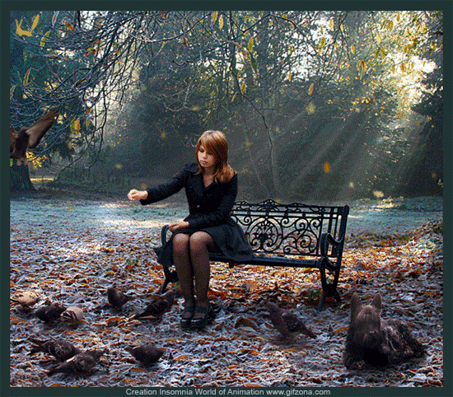
Ppsx Helen
Hojas enrojecidas por el canto de la lluvia,
embellecen el silencio de las sombras claroscuras.

Slide 9
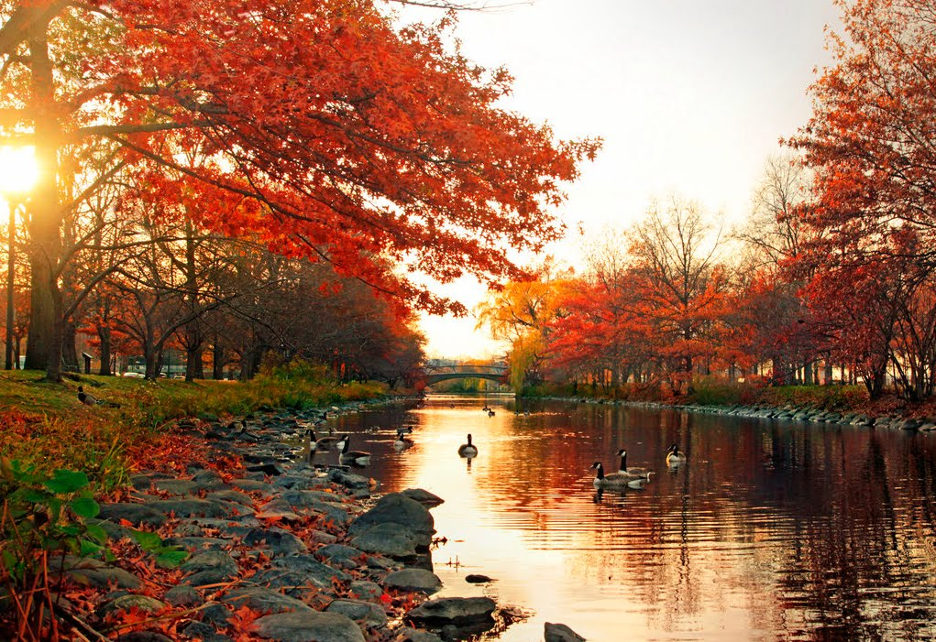

Slide 10
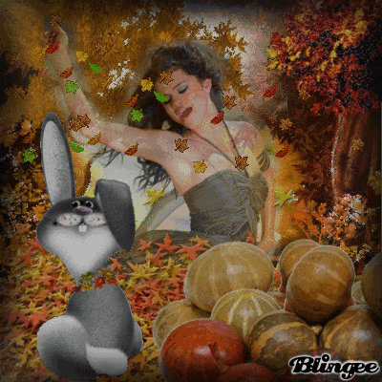
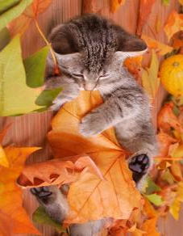
Ppsx Helen
Arboleda de oro, en un principio
que luego te enciendes en color pupúreo,
y tus bellas hojas se las lleva el viento,

Slide 11
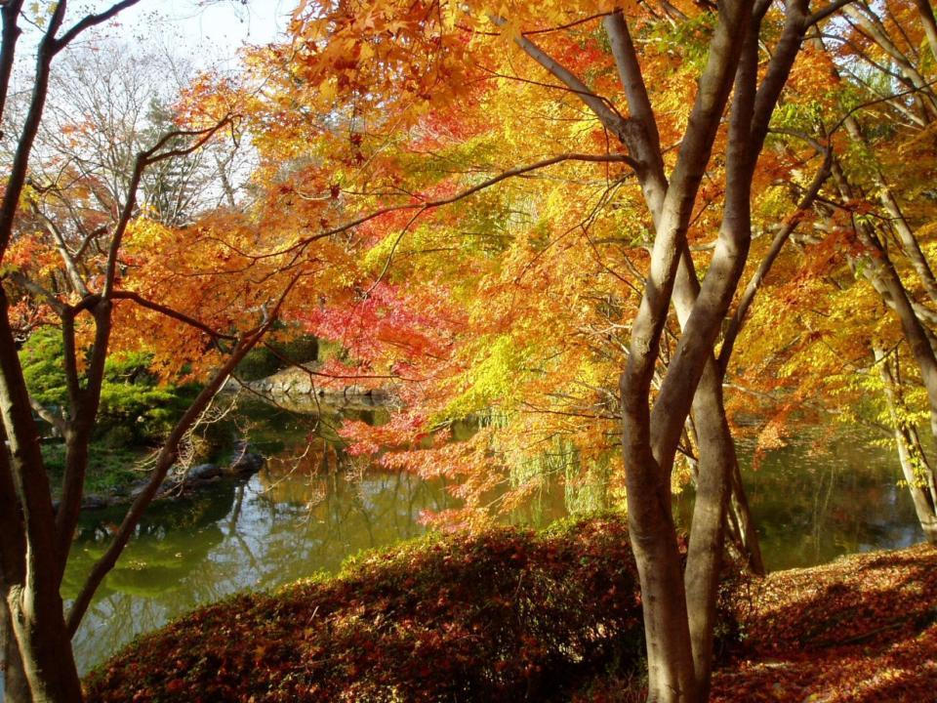

Slide 12



Ppsx Helen
Antes de caerse se visten de oro,
lucen elegantes profundo contento.
con dorado oscuro libre como el viento.

Slide 13
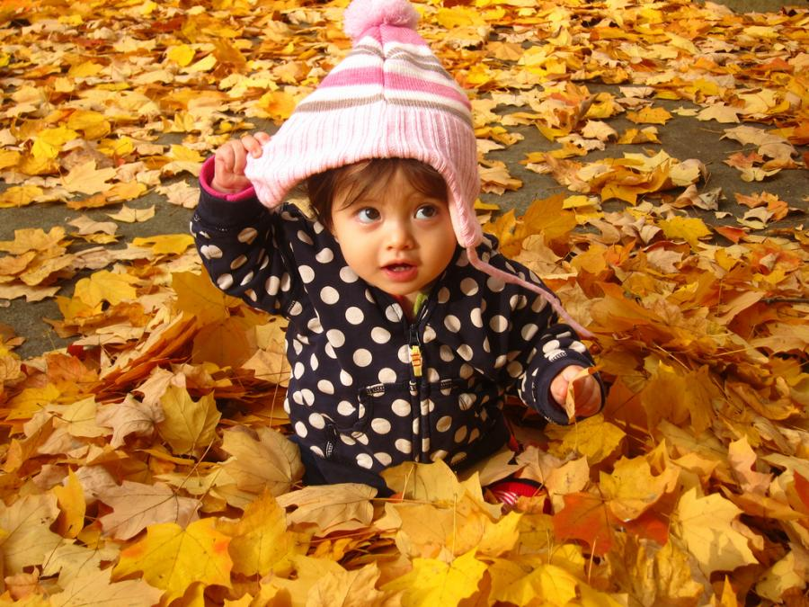
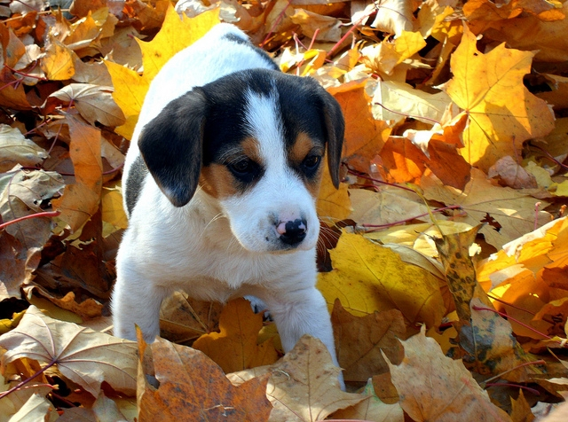

Slide 14

Ppsx Helen
Estación de otoño, rica en sentimientos
nos traes ricos frutos,
bellos como el oro, maduros y buenos.

Slide 15
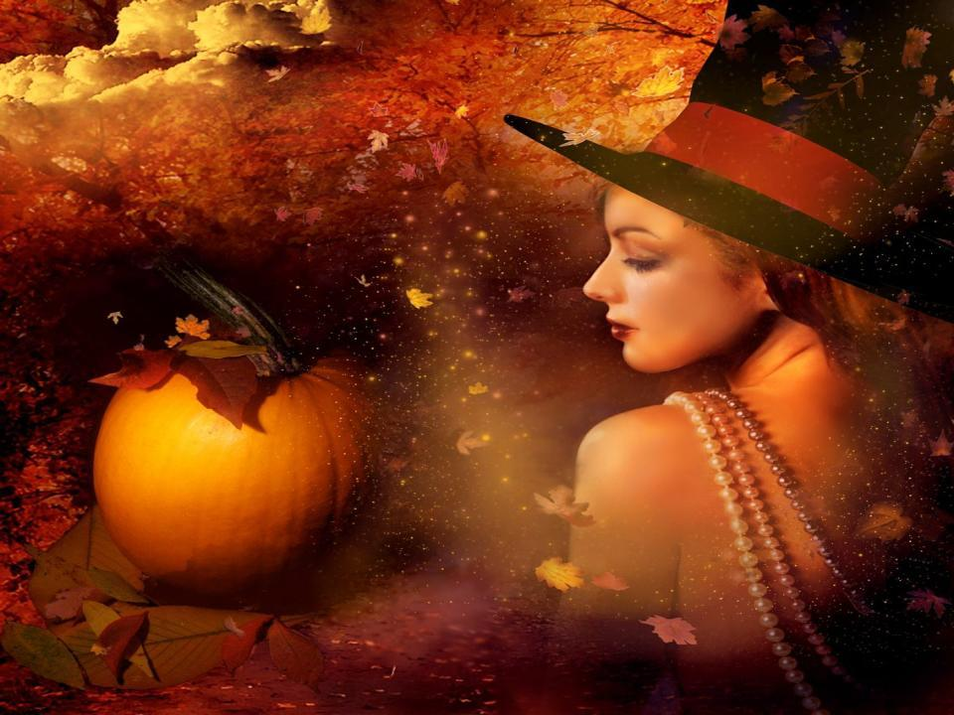
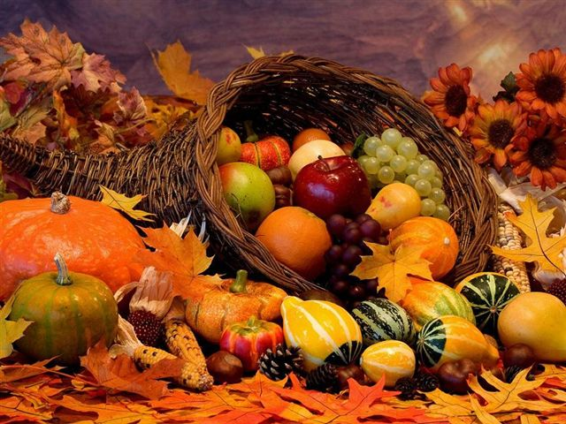

Slide 16
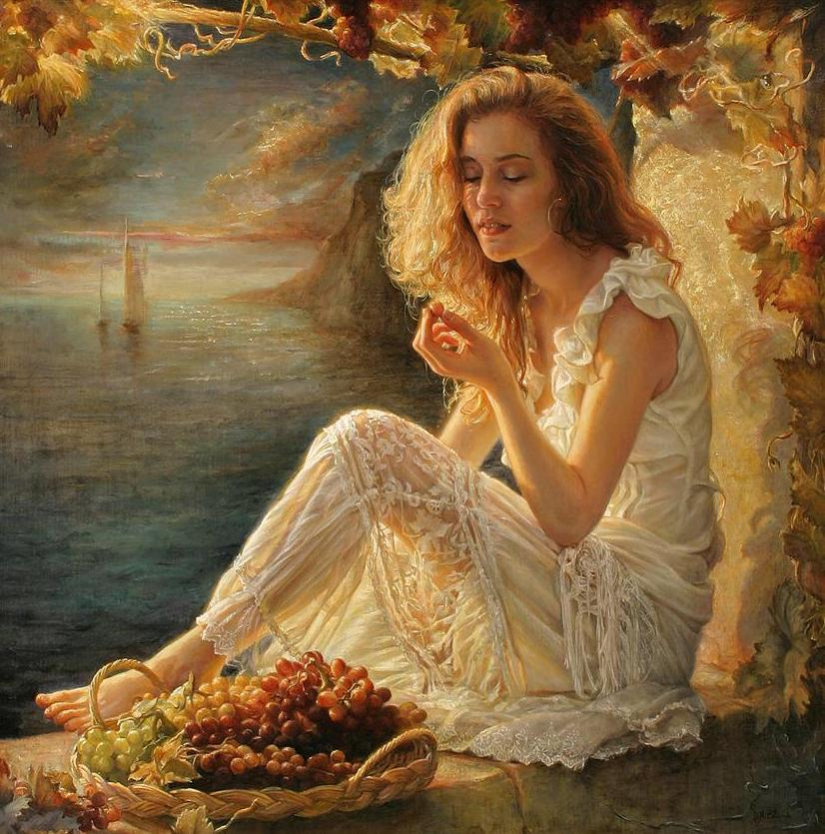
Ppsx Helen
Uvas que relucen, de rojo, de fuego,
entre pámpanos tornasolados de dorado intenso.

Slide 17
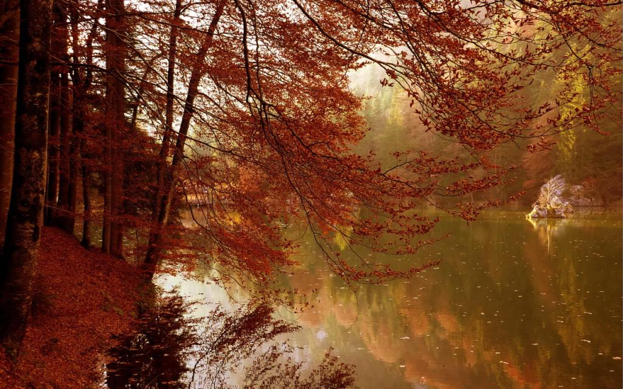

Slide 18

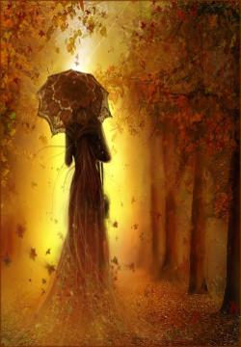

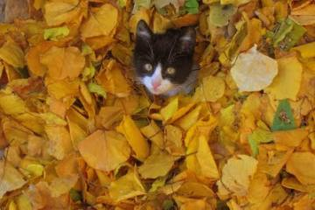
Ppsx Helen
El viento y la lluvia desnudan el bosque
cae fuerte la lluvia, fuerte sopla el viento
y sin darme cuenta sigo caminando
por este sendero de color de fuego.

Slide 19
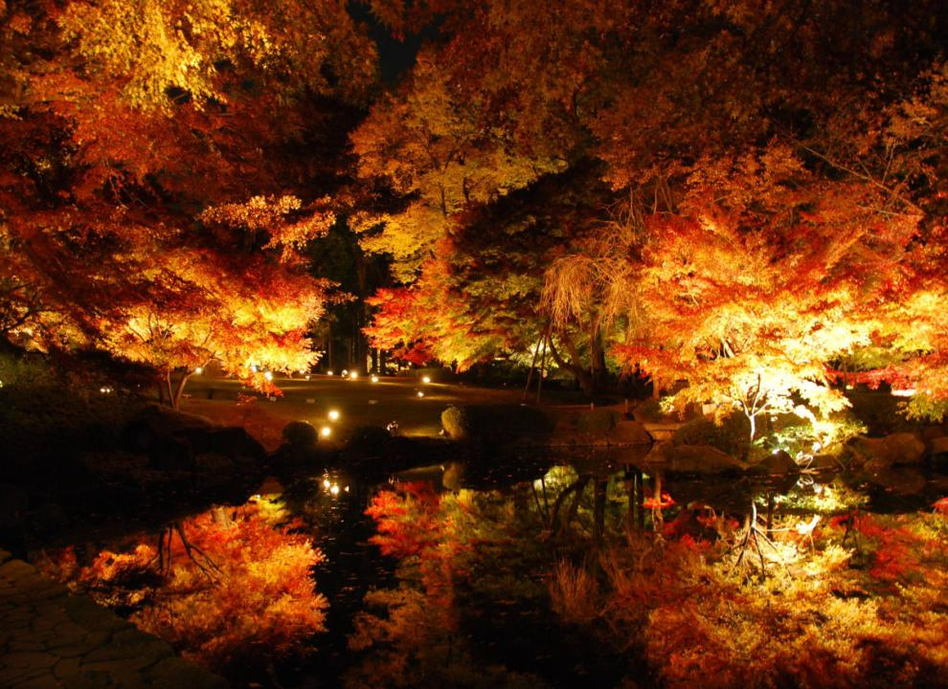
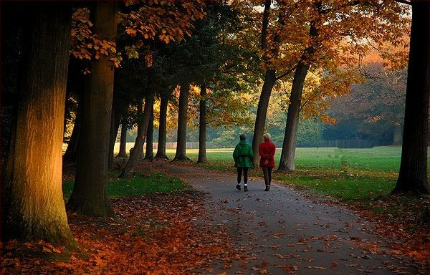

Slide 20
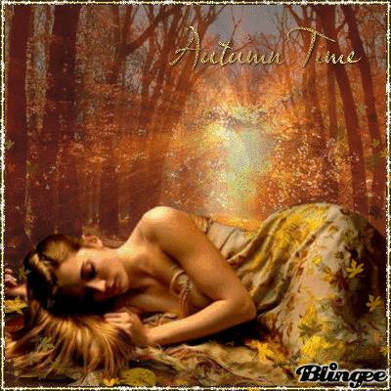

Ya sopla una leve brisa
una brisa que no es viento
y llena de color tus ojos
y de luz tus pensamientos.
Ppsx Helen

Slide 21
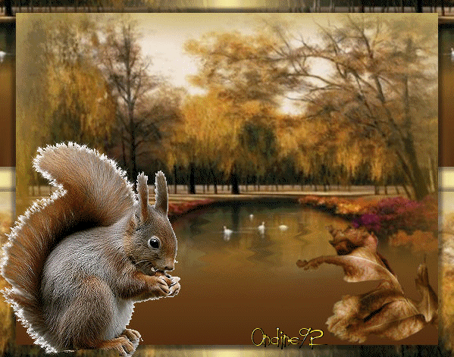


Slide 22
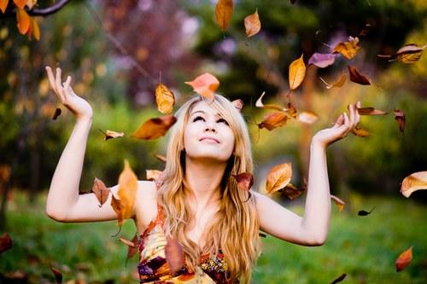
Ppsx Helen
En el cielo mil hojas volando,
y un fuerte viento,
llega la lluvia y los árboles
lloran y lloran en silencio.

Slide 23
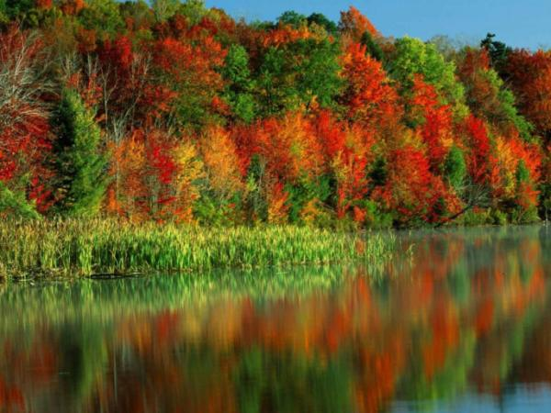
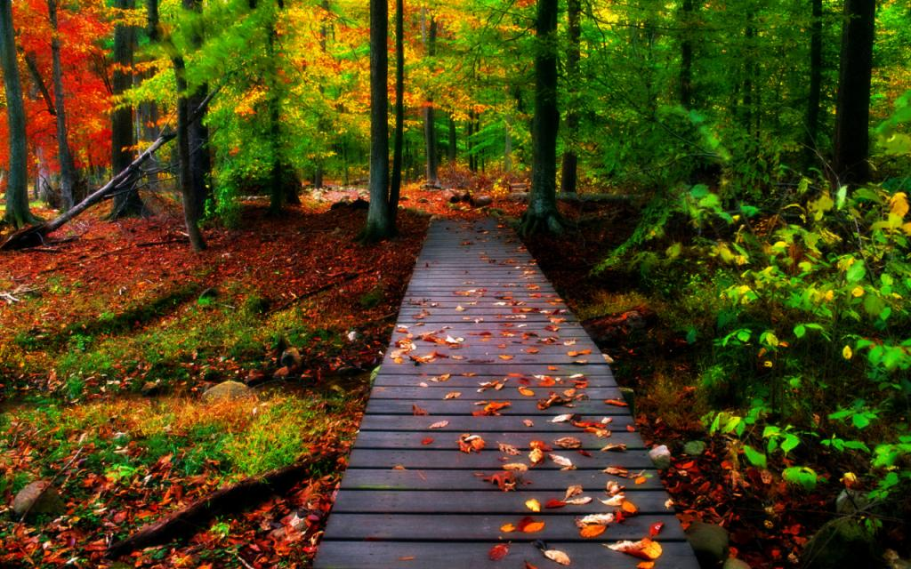

Slide 24


Ppsx Helen
Brillantes de gozo disfrutamos de ti otoño,
esperando el frío del próximo invierno.

Slide 25
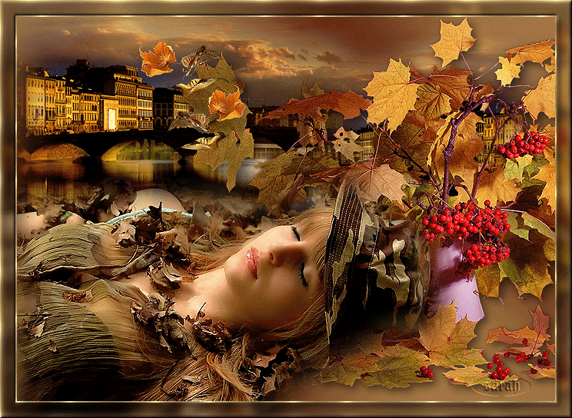

Texto ,Imágenes : Internet
Diseño: Helen

Slide 26



Accede a la sección que desees desde aquí:
Propia Creación
De la Red
Dedicatorias | Fechas Especiales | Graciosos
Historia y Arte | Lugares | Musicales
Naturaleza y Ciencias | Política | Reflexión
Religiosos | Románticos | Salud
Dedicatorias | Fechas Especiales | Graciosos
Historia y Arte | Lugares | Musicales
Naturaleza y Ciencias | Política | Reflexión
Religiosos | Románticos | Salud
Si deseas recibir pps periódicamente en tu correo electrónico subscríbete aquí:

